Slide 1

Banco de Dados – C07
Felipe Tagawa Reis
Introdução a Banco de Dados Relacionais

Slide 2

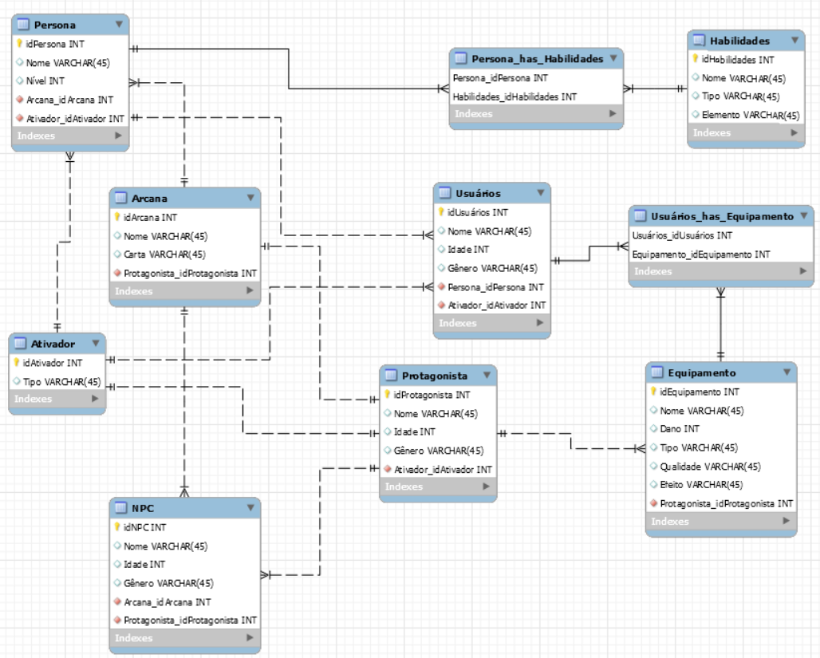
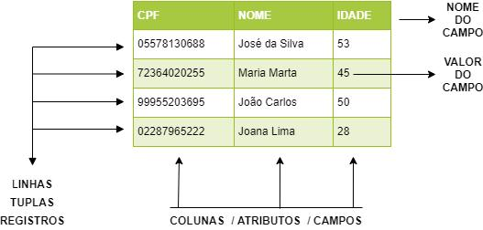
Bancos de Dados Relacionais
São sistemas de gerenciamento e armazenamento de dados em tabelas estruturadas com linhas e colunas, onde as informações são distribuídas e organizadas de forma lógica e inter-relacionada.

Slide 3
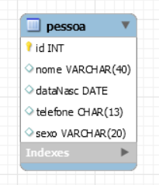
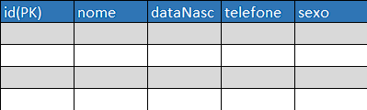
Tabelas
Modelo do Workbench
Tabela Simples

Slide 4
Tipos de Dados mais Utilizados
Numéricos
INTEGER(INT);
DECIMAL(i,j);
FLOAT(j);
DOUBLE.
Data e Hora
DATE;
TIME;
DATE (YYYY-MM-DD);
TIME (HH:MM:SS).
i: dígitos totais;
j: dígitos decimais.
Lógico
BOOLEAN.
String
CHAR(n);
VARCHAR(n);
TEXT.
CHAR é FIXO em n caracteres!
VARCHAR aceita até n caracteres!
TEXT não tem quantidade fixa, é bastante usado para textos e descrições extensos.

Slide 5
Chaves Primárias (Primary Key/PK)
É um ou mais campos (atributos) que identificam unicamente cada registro em uma tabela;
NÃO pode conter valores nulos (NULL) nem valores duplicados;
Cada tabela pode ter apenas uma chave primária, mas essa chave pode envolver mais de um campo — nesse caso, é chamada de chave primária composta;
Em relacionamentos entre tabelas, uma chave primária pode ser combinada com a chave estrangeira de outra tabela para compor uma chave — esse conceito será abordado posteriormente.
Chave Primária
da tabela pessoa

Slide 6
Instalação do MySQL Workbench
Vídeo com os detalhes da instalação no canal do Teams.
Arquivo com todos os detalhes no TEAMS ou no meu repositório da disciplina no Github.
IMPORTANTE: para facilitar entradas posteriores (principalmente no projeto), recomendo colocar o nome de usuário e senha como “root”.

Slide 7
AULA CONCLUÍDA!

